Slide 1
GESTIÓN LOCAL DEL TURISMO
Ing. Carolina Cevallos

Slide 2
CALIDAD TURÍSTICA
Calidad y gestión turística
Destino
Turismo
Gestión

Slide 3
MUNICIPIOS TURÍSTICOS
Son aquellos municipios en los cuales la actividad preponderante en su territorio es el turismo.
Regular, controlar y promover el desarrollo de la actividad turística cantonal, en coordinación con lo demás gobiernos autónomos descentralizados, promoviendo especialmente la creación y funcionamiento de organizaciones asociativas y empresas comunitarias de turismo

Slide 4
TIPOLOGÍA DE LOS MUNICIPIOS TURÍSTICOS
Según las características del turismo que reciben y las actividades que los turistas desarrollan en el lugar, es posible distinguir dos tipos diferentes de municipios turísticos.
Municipios de atracción turística.- Se caracterizan por recibir un gran flujo de “turismo itinerante” de corta permanencia, que llega para conocer y disfrutar los atractivos, durante su estancia en el lugar se hospedan en establecimientos de alojamiento hotelero, y su consumo en esencia es turístico.

Slide 5
TIPOLOGÍA DE LOS MUNICIPIOS TURÍSTICOS
Municipios de destino vacacional.- Reciben un mayor volumen de “turismo de estadía” que permanece de vacaciones en un lugar por períodos prolongados. Durante su estancia se hospedan en residencias o departamentos propios o rentados, y su consumo se asemeja a un tipo de consumo doméstico.
Sus diferencias:
Motivo de la visita
Tiempo de permanencia
Tipo de alojamiento
Consumo

Slide 6
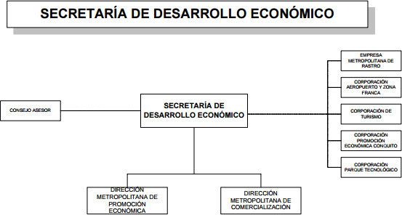
INSERCIÓN DEL TURISMO EN LA ESTRUCTURA ORGANIZACIONAL DEL MUNICIPIO

Slide 7
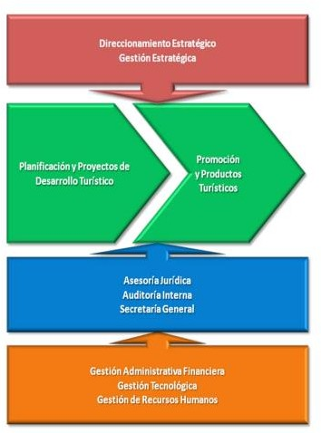

Slide 8
COORDINACIÓN FACTOR CLAVE PARA EL FUNCIONAMIENTO Y CUMPLIMIENTO TURÍSTICO DEL MUNICIPIO.
Debe mantener una coordinación con las entidades públicas encargadas de prestación de servicios básicos al municipio, además de una intensa relación coordinada con otras entidades públicas nacionales que inciden en la actividad turística del municipio y a la vez debe coordinar internamente las dependencias internas que tienen in- gerencia sobre el desarrollo de la actividad turística.
Debe mantener una estrecha relación con el organismo
rector de la actividad turística Nacional.
Debe mantener coordinación con el organismo nacional que establece la política ambiental

Slide 9
MUNICIPIO TURÍSTICO Y EL DESARROLLO LOCAL

Slide 10
Taller en clase
Que necesitamos para obtener Calidad Turística?
Es importante poseer una calidad turística? Argumente
Considera importante que existan directrices que permitan desarrollar una calidad turística?

